Slide 1

Fransuz tili
5-sinf
Thème: Je m’entraîne.
Je découvre le monde.

Slide 2
Aujourd’hui ...
on va...
vérifier votre devoir à la maison
regarder un fragment d’une vidéo
réviser du passé composé
faire des activités pour mémoriser la conjugaison du passé composé
découvrir l’usine de Peugeot, le musée d’Amir Timour, le monde d’informatique...

Slide 3
Devoir à vérifier:
1.Faire l’activité 5 à la page 15. Complétez les phrases avec les formes correctes des verbes.
1. Hier, je (aller) suis allé au musée de l’aventure Peugeot.
2. Il y a trois jours, tu (venir) ________ de Tachkent.
3. Il (entrer) _________ dans la classe il y a deux heures.
4. Elle (arriver) ___________ à Boukhara avant-hier.
5. On (monter) ____________ au troisième étage.
6. Nous (sortir) ____________ de l’école il y a une heure.
7. Vous (descendre) _____________ à l’hôtel hier.
8. Ils (naître) _________ à Paris.
9. Elles (partir) ___________ pour la France.
es venu
est entré
est arrivée
est monté
sommes sortis
êtes descendus
sont nés
sont parties

Slide 4

Est-il compliqué le passé composé?

Slide 5
Non,
le passé composé n’est pas compliqué!!!
J’ai
Tu as
Il, Elle a
Nous avons
Vous avez
Ils,Elles ont
Je suis
Tu es
Il, Elle est
Nous sommes
Vous êtes
Ils,Elles sont
composé
auxiliaires
avoir
être
participe passé des verbes
J’ai parlé Je suis allé

Slide 6
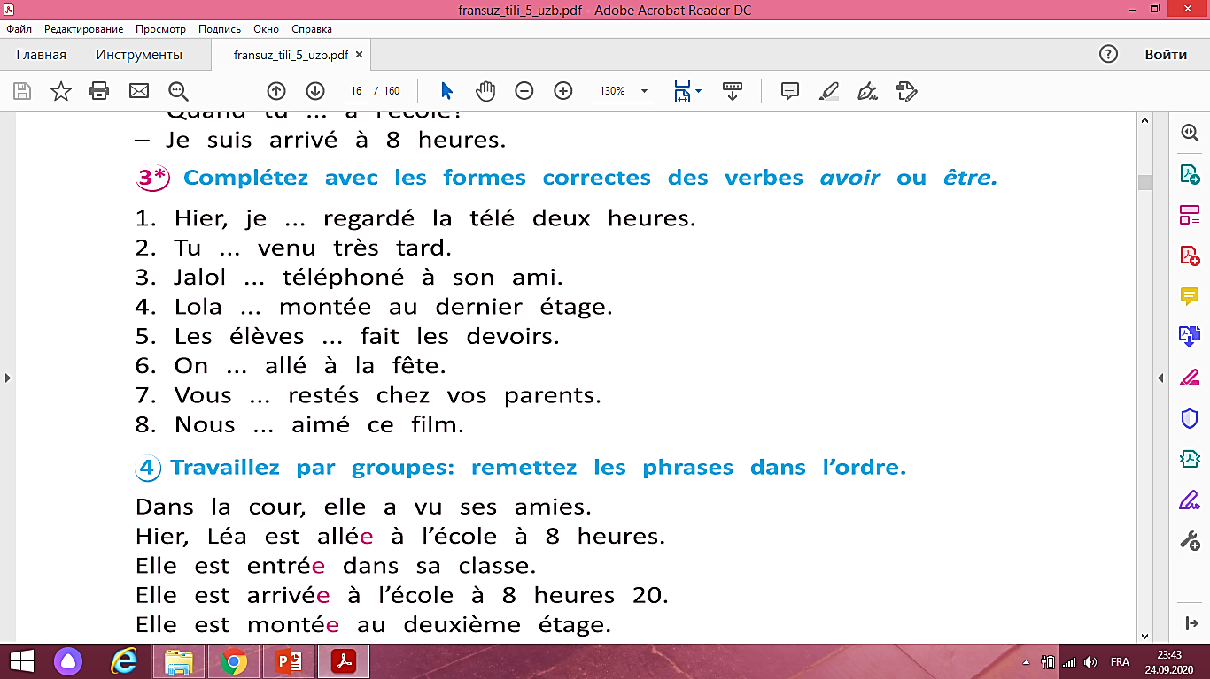
Activité à faire:
ai
es
a
est
ont
est
êtes
7. Vous ... restés chez vos parents.
8. Nous ... aimé ce film.
avons

Slide 7
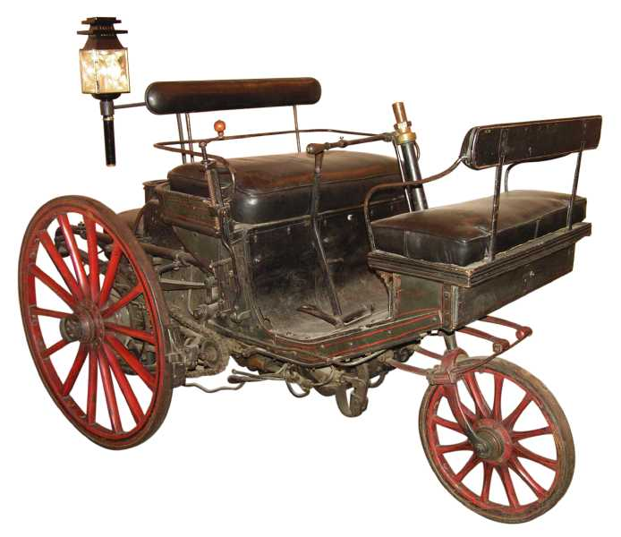

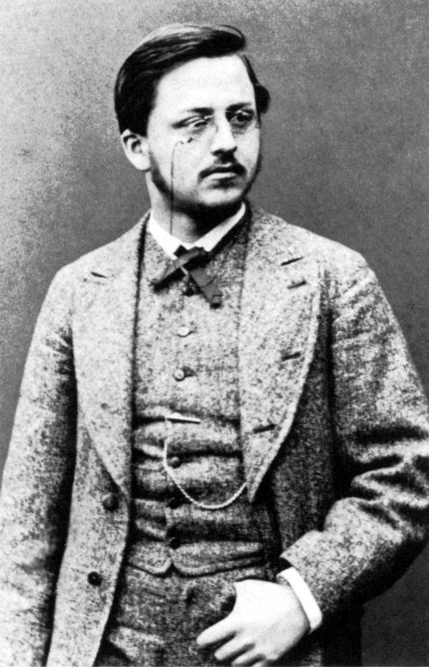
On découvre l’usine de Peugeot.
Je m’appelle Armand Peugeot. En 1891, dans mon usine on a commencé à produire des voitures « Peugeot ». A Sochaux, il y a une grande usine automobile et un musée de l’aventure Peugeot. Le symbole de notre usine est le lion.
Qui parle?
Qu’est ce qu’on produit dans son usine?
Quel animal est le symbole de son usine?

Slide 8
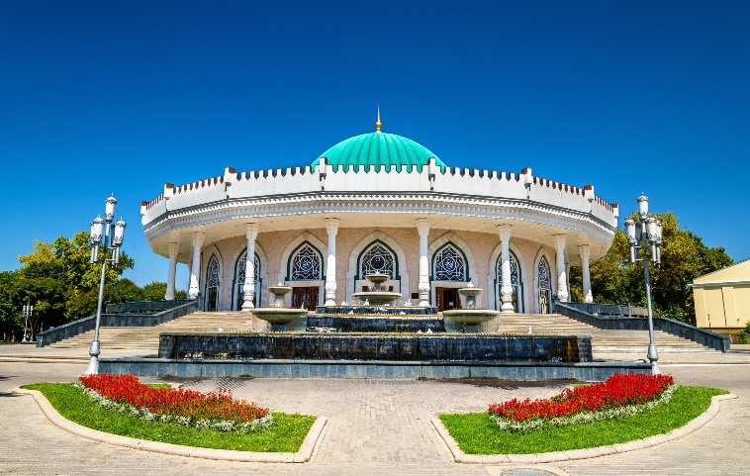
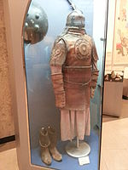
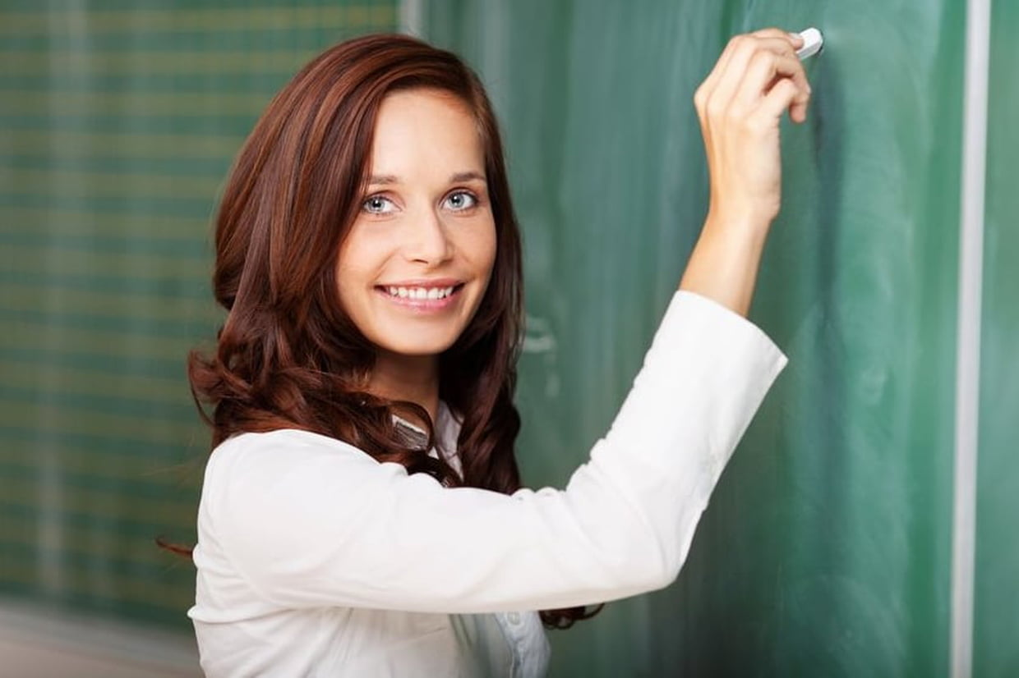
On découvre le musée d’Amir Témour
Moi, je suis professeur d’histoire. Je voudrais vous parler du musée des Timourides. Il se trouve à Tachkent,près de l’avenue Amir Temour. Dans ce musée, il y a beaucoup d’objets historiques. Visitez notre musée!
Qui parle?
De quoi voudrait-elle vous parler?
Qu’est ce qu’il y a dans ce musée?

Slide 9
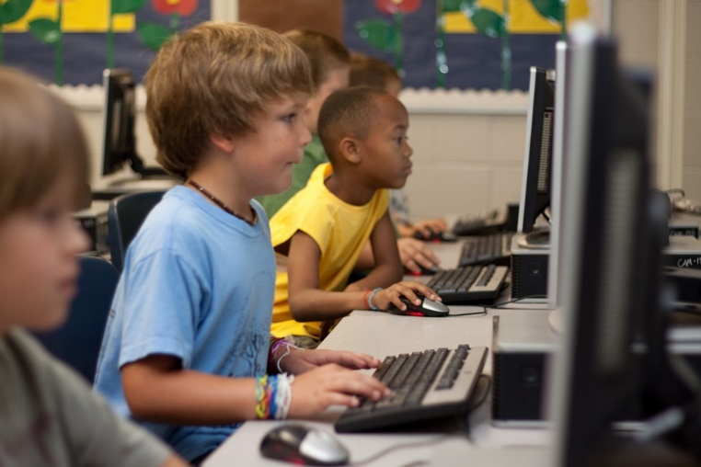
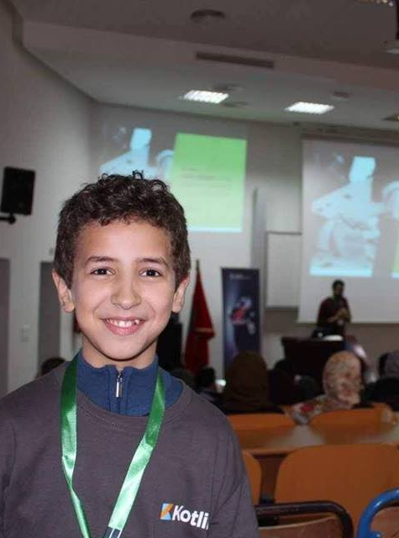
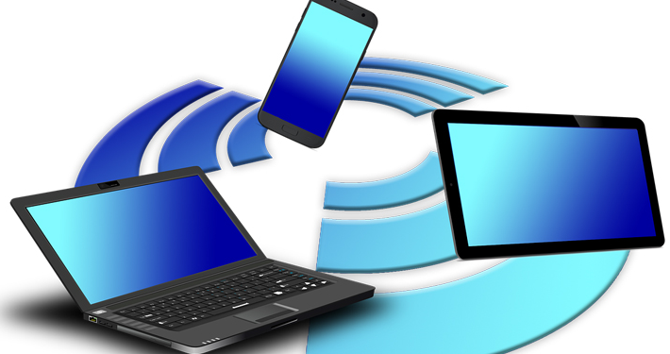
On découvre le monde d’informatique.
Je m’appelle Nodir. Je suis programmeur. Je m’intéresse beaucoup à l’informatique. Chaque année, je participe à l’exposition des téchnologies modernes à Tachkent. Dans ces expositions, on peut voir des ordinateurs portables, des tablettes, des smartphones.
Comment s’appelle-t-il?
A quoi s’intéresse-t-il?
Qu’est ce qu’on peut voir dans les expositions?

Slide 10

Devoir:
1.Faire l’activité 4 à la page 16. Remettre les phrases à l’ordre.

Slide 11

La leçon est finie et merci pour l’attention!!!

